Slide 1
创新点
检测环境亮度，自动开关LED；也可以手动开关
检测坐姿，若距离桌面太近——提醒注意坐姿
环境过嘈杂，影响学习——蜂鸣器提示
通过按钮开关风扇

Slide 2
智能课桌升级套装
From——第十九组

Slide 4
PART ONE
PART FOUR
研发背景
团队介绍
PART TWO
PART THREE
产品描述
制作过程
PART FIVE
PART SIX
营销方案
机会与风险

Slide 5
PART ONE
研发背景

Slide 6
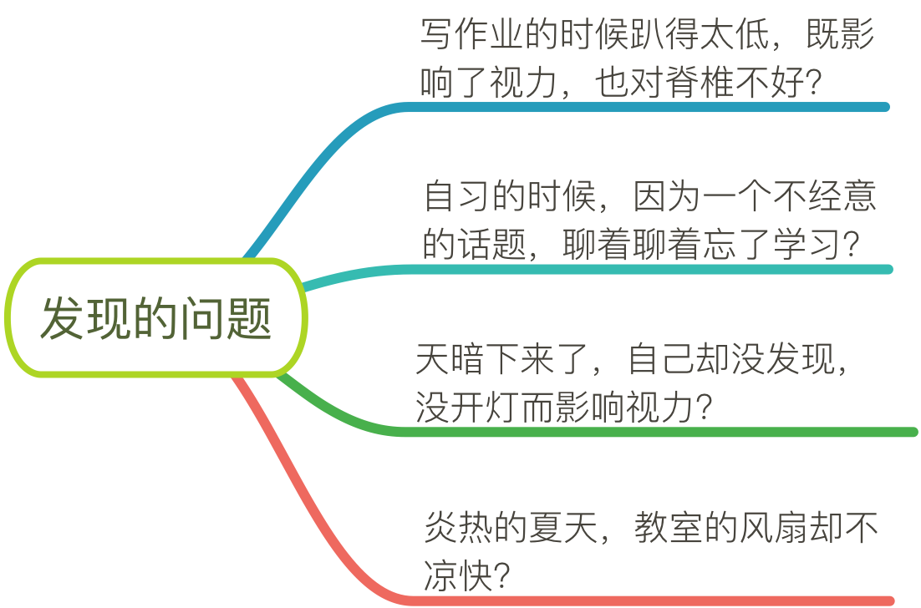

Slide 7
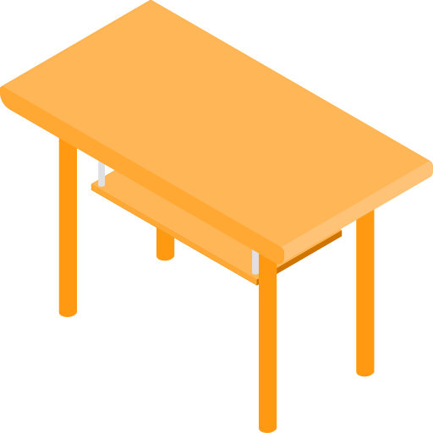
简单的说，就是升级一下我们的课桌，
让它更加智能

Slide 8

研发意义
我们的产品有助于学生改善在学习过程中的不良习惯，排除外界所带来的干扰因素，营造良好的学习氛围，感受智能的魅力！

Slide 9
PART TWO
产品描述

Slide 10
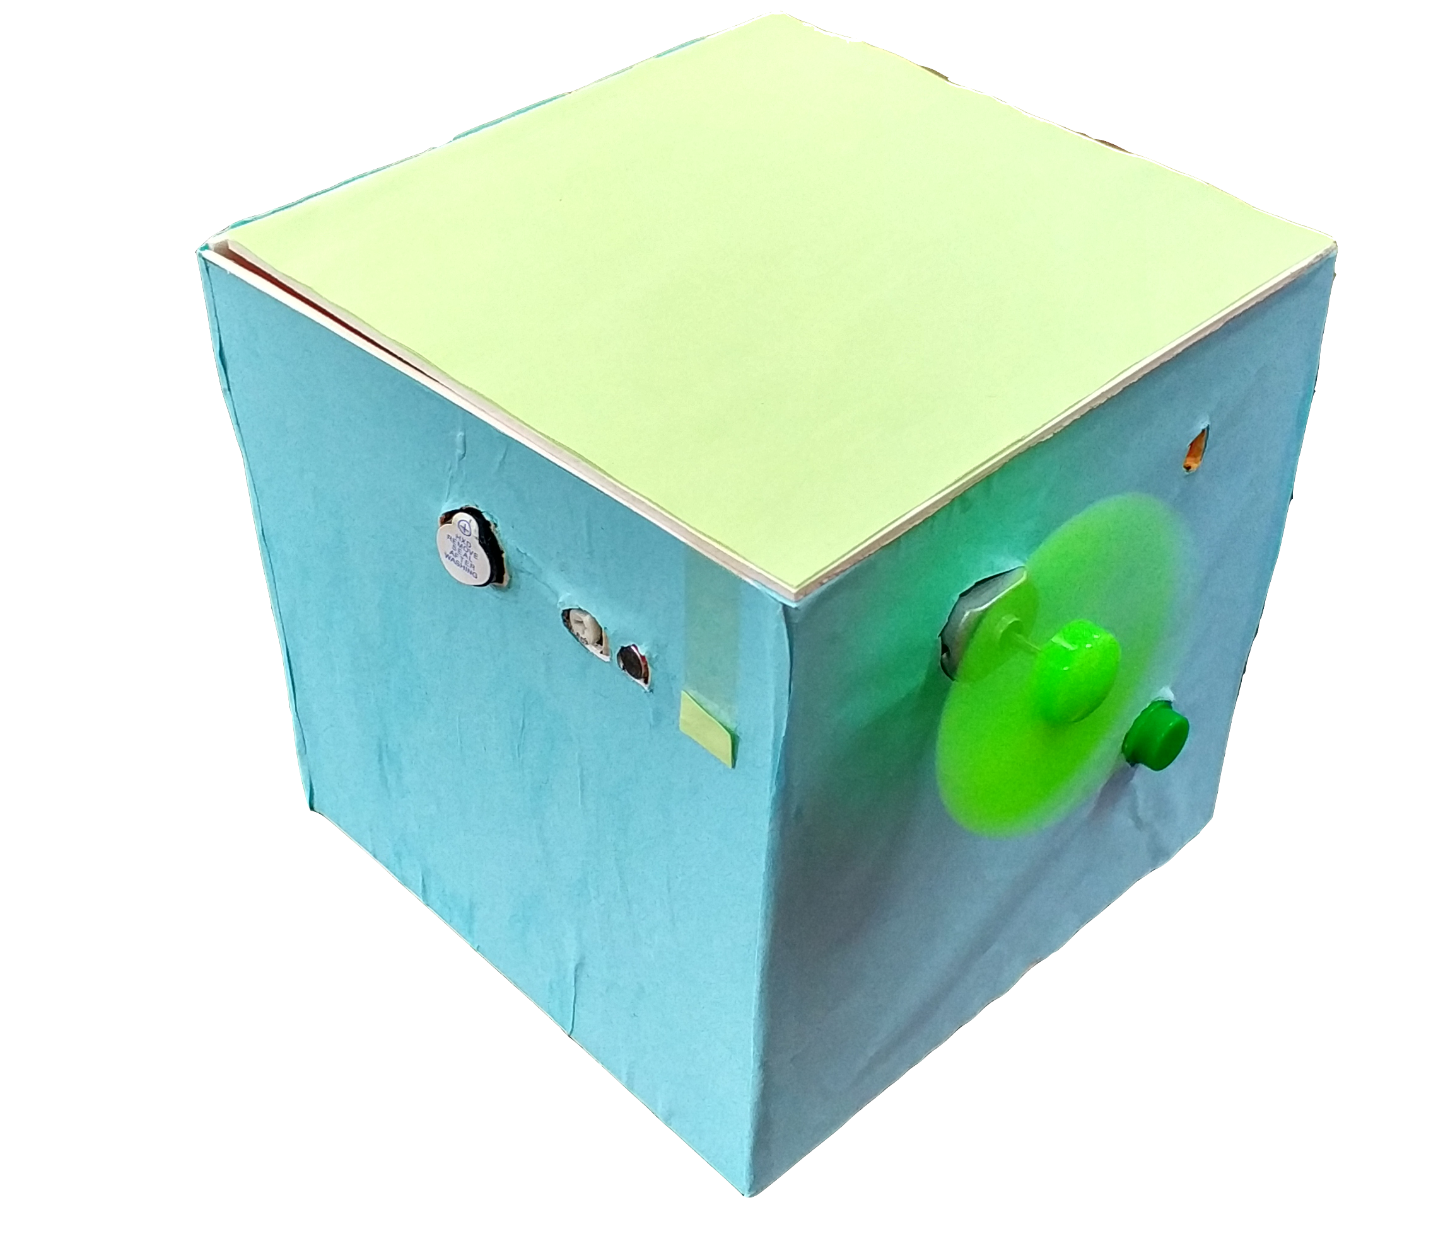

外观展示
产品模型

Slide 11

Demo Time

Slide 12
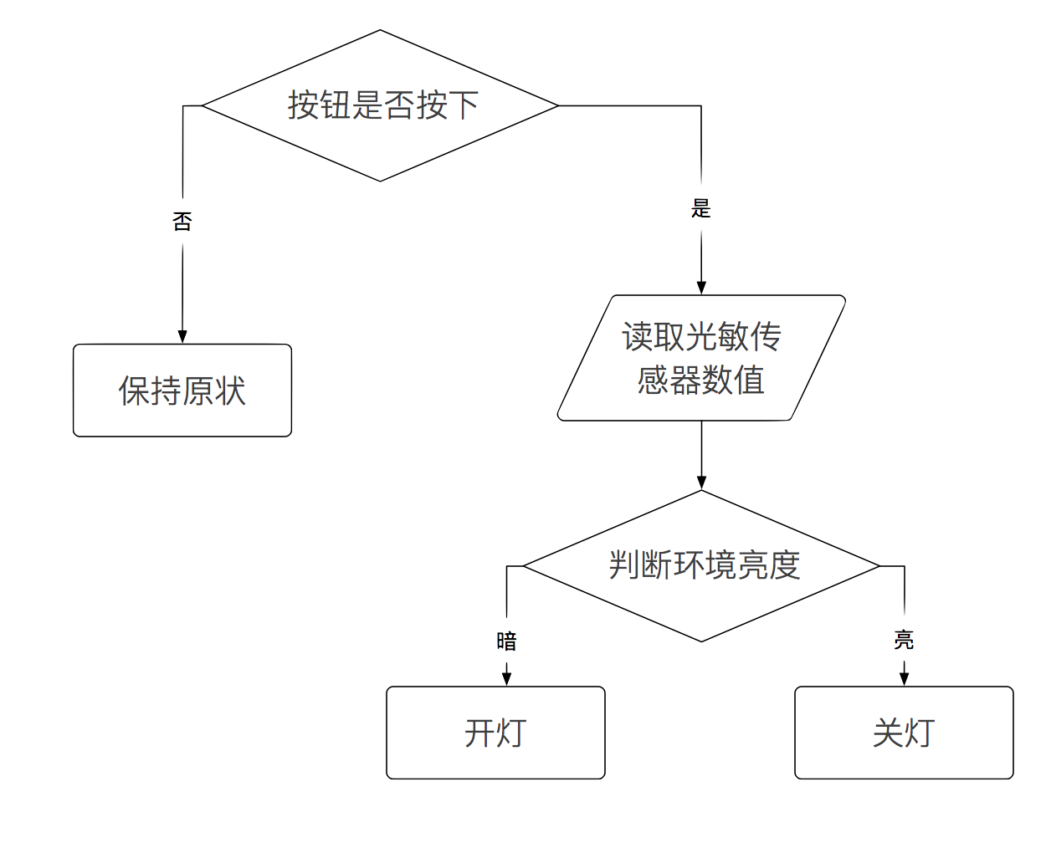
功能介绍
Demo One
检测环境亮度，
自动开关LED
手动/自动切换按钮

Slide 13
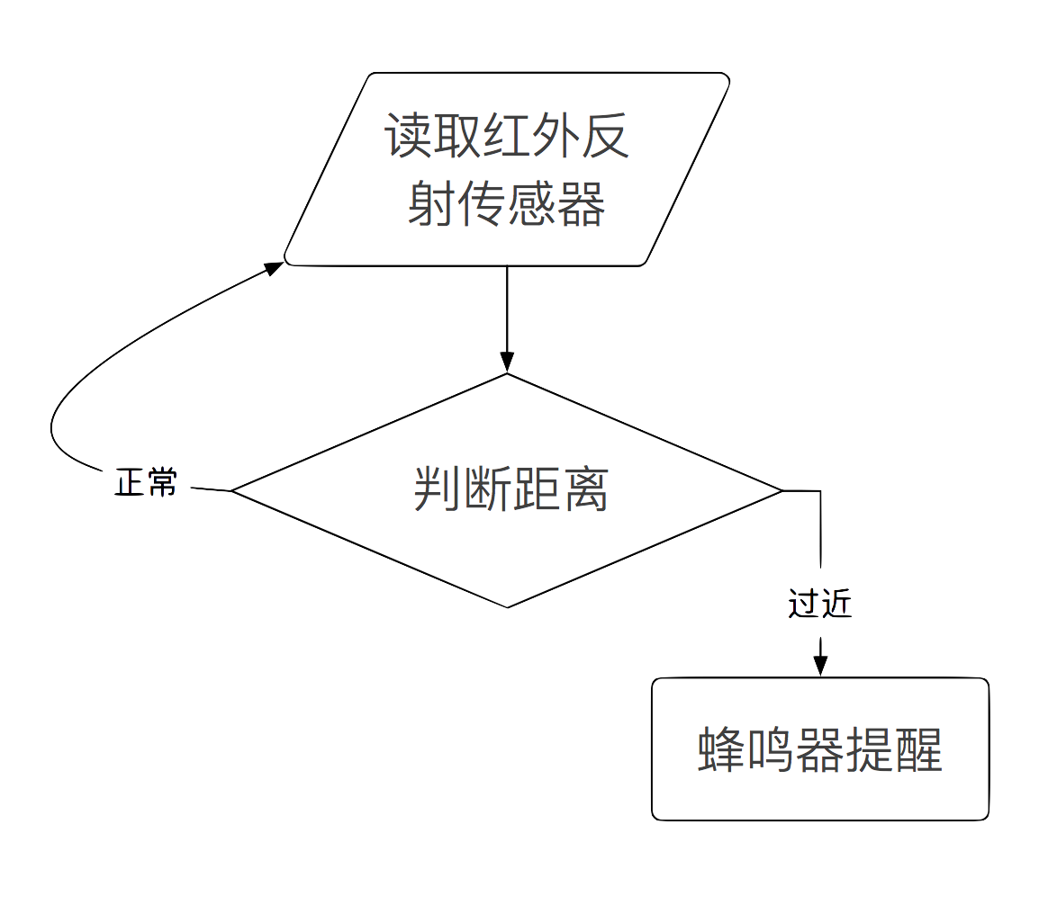
功能介绍
Demo Two
检测坐姿，若距离桌面太近
——提醒注意坐姿

Slide 14
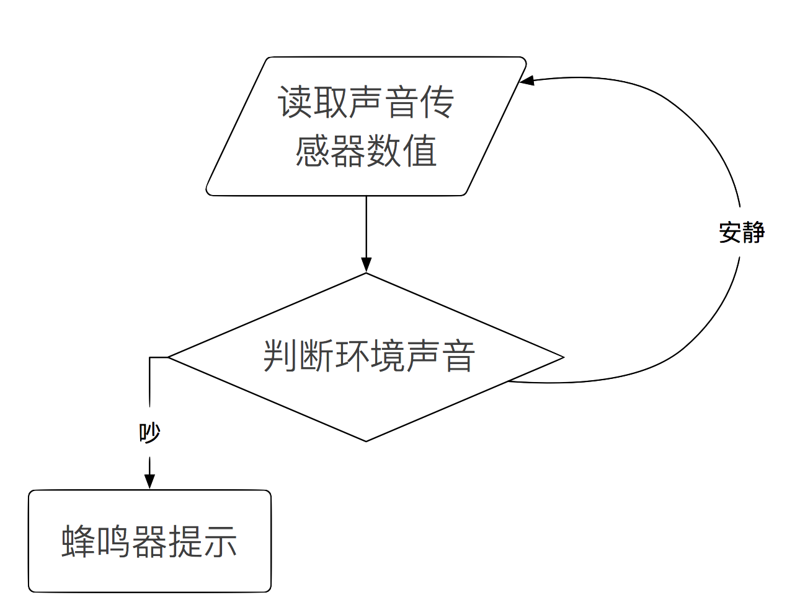
功能介绍
Demo Three
环境过嘈杂，影响学习
——蜂鸣器提示

Slide 15
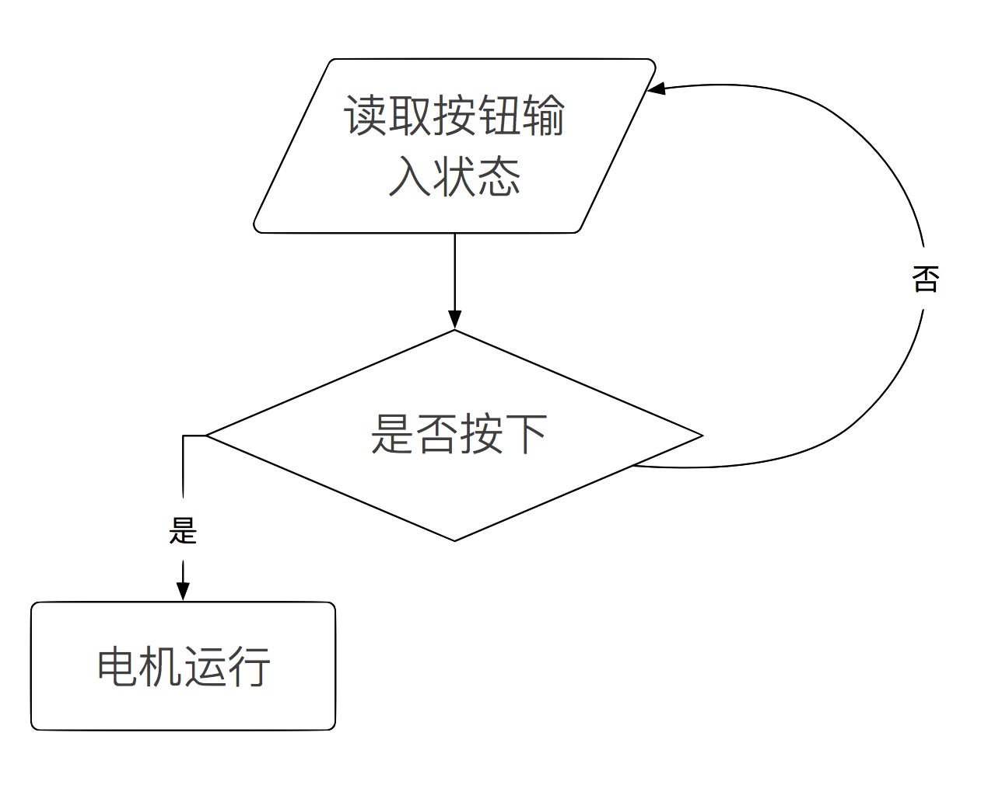
功能介绍
Demo Four
通过按钮开关风扇

Slide 16
PART THREE
制作过程

Slide 17


Slide 18
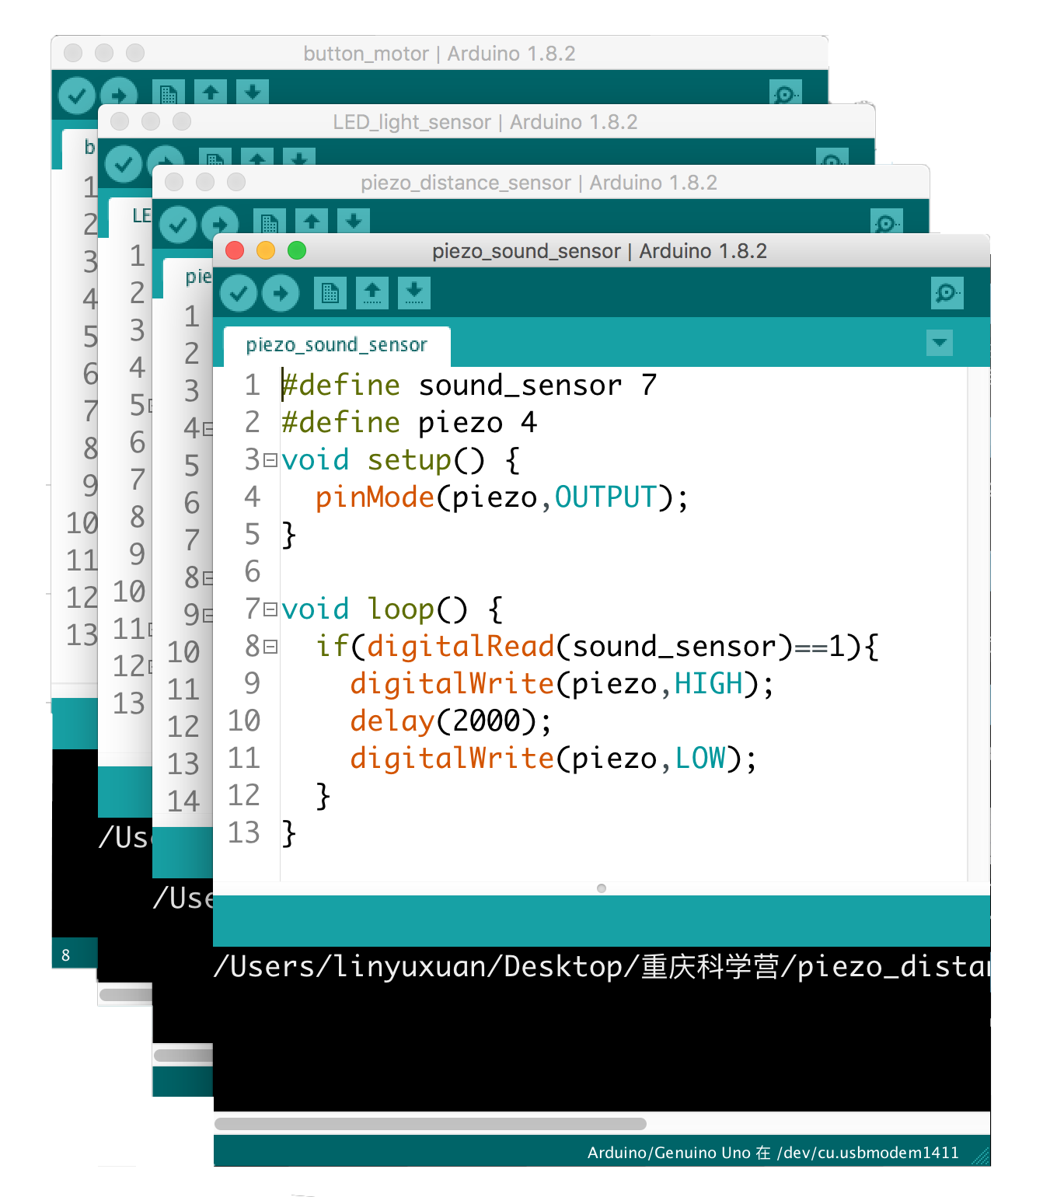
代码编写

Slide 19
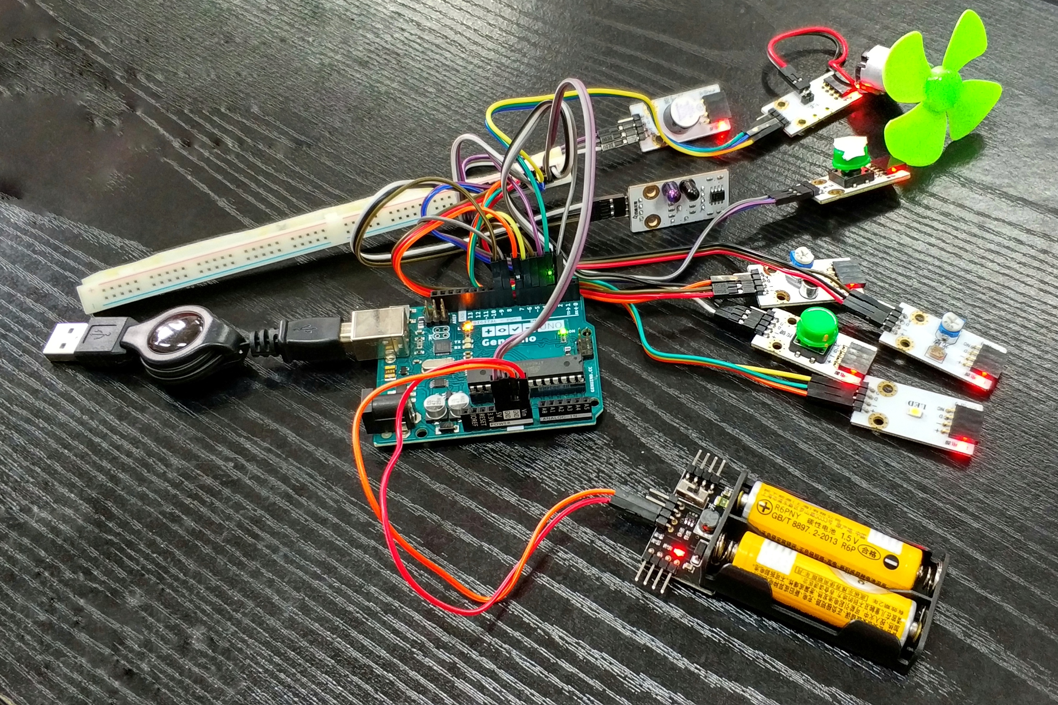
调试

Slide 20
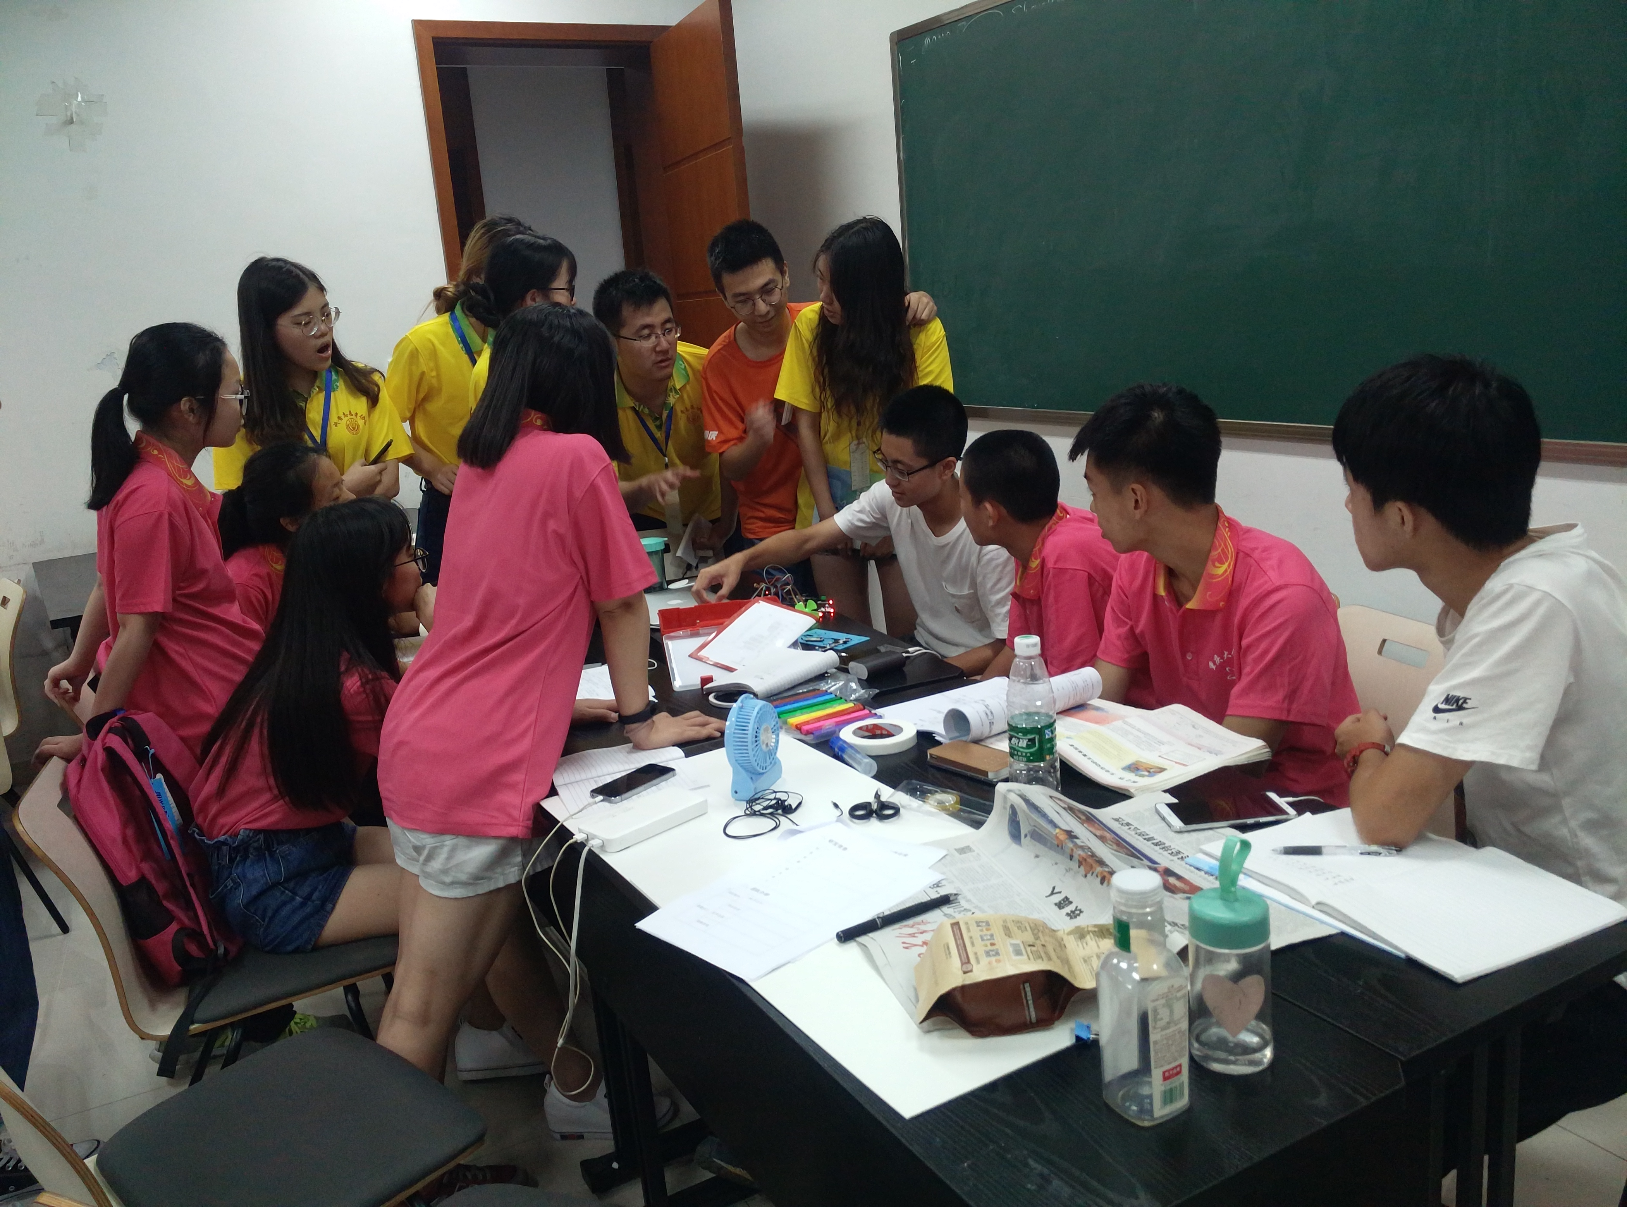
动手制作

Slide 21
PART TOW
团队介绍

Slide 22
团队精神
富强民主文明和谐
构建科学社会主义

Slide 23
职能分工
项目经理
销售经理
文案
吴心妍
曹灏杰
郑哲全
宋韵淇
企划经理
后勤主管
袁诗潼
吴丽华
罗栩锋
技术总监
林宇轩

Slide 24
PART FIVE
营销方案

Slide 25

客户群体
学生
上班族

Slide 26
推广媒体
网络电视购物平台
报纸书籍出版商
手机app广告
微信公众号
淘宝网

Slide 27
推广方式
1. 电视广告推广，代言人介绍产品功能，号召适龄人群购买智能书桌
2. 纸张上的宣传版面推广，在各种杂志书籍中介绍智能书桌的功能，并罗列出社会上普遍存在的青少年在使用普通书桌上的健康问题
3. 联手各大网络购物平台，在主页版面中插入推广智能书桌的图片以及购买链接
4. 利用品牌生产商的影响力，使消费者在购买前信任智能产品质量
5. 在文具店、书店等地点投放广告宣传版面
6. 让学生对智能书桌进行免费试用，在群众好评的基础上利用大众交流日常，进行大面积推广，形成良好口碑

Slide 28
推广时间
· 学校假期时间至开学前（可以换新的桌子）
· 中小学生放假前期（在家可以使用智能书桌）

Slide 29
推广活动
1. 各大网络购物平台进行新品上市的促销和礼品赠送
2.在学校、书店、社区，进行广告宣传，发放宣传资料，在限定时间内购买可以提供送货上门服务
3. 利用明星效应，限购明星系列产品，幸运的消费者可以获得明星纪念品
4. 在校内开设智能产品介绍会，提醒学生培养良好读书学习习惯，可以使用智能产品进行辅助

Slide 30
PART SIX
机会与风险

Slide 31
亮点
无损化
通用性
适用人群广
智能化
便携性
拓展性

Slide 32
拓展性
未来，还会加入更多的功能：
eg. 联网、机器学习
敬请期待

Slide 33

其它文件
请投资商与我们取得联系

Slide 34


THANK U
Notes:
感谢您购买本作品，温馨提示：
PPT标题标题文字可自由改动，效果不变，内有说明。
图形中的 “飞机” 是Logo，可以通过右击，选择“更换图片”进行更改，更改后动画效果不变。

